Slide 1


Imagen de Portada:
P. Erick Félix, CM

Slide 2
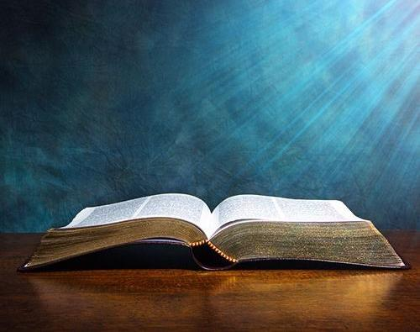
Ambientación : Biblia abierta al centro, sobre ella un cartel que diga: HOY
Hoy
Cantos sugeridos: Espíritu de Dios está sobre mí, Bendigamos al Señor.

Slide 3
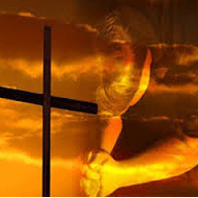
AMBIENTACIÓN:
Señor En este domingo, dedicado de modo especial a honrar la Palabra de Dios, retomamos la lectura del evangelio de san Lucas.
El pueblo restaurado tras el exilio inicia su nuevo caminar con la lectura del libro de la ley. Jesús, ante un pueblo de pobres, cautivos y ciegos, todos ellos por restaurar, comienza su tarea mesiánica leyendo un texto del profeta Isaías. Tanto Nehemías como Jesús insisten en el “hoy” como día consagrado a Dios, como el tiempo de salvación, como ocasión para la alegría y la celebración

Slide 4
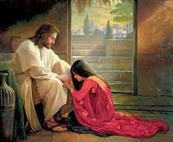
Señor Jesús, inicias tu ministerio público
entre los tuyos, entre los que te conocían,
es allí en Nazaret, en la Sinagoga donde
frecuentabas los sábados para
reunirte con los que adoraban a Dios,
ahí fue que tomaste el pasaje del profeta,
lo leíste e hiciste la afirmación,
que causó admiración y sorpresa:
…Hoy se ha cumplido esta Escritura…,
fue tu comentario.
Hoy nuevamente, ven en nuestra ayuda
y derrama tu gracia en nosotros
para que te conozcamos
así te sigamos con toda convicción y entrega. Amén.
Oración inicial

Slide 5
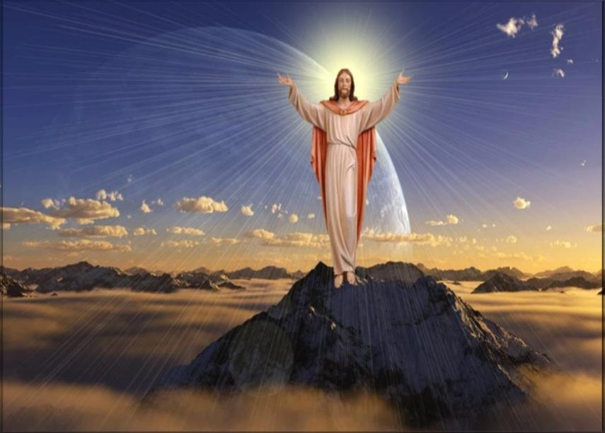
LECTIO
¿Qué dice el texto?
Lucas, 1, 1-4; 14-21
Motivación:
La escena que nos cuenta hoy san Lucas tiene lugar al comienzo del ministerio de Jesús de Nazaret. Cristo leyó la parte bíblica que explica su propia misión como Mesías anunciado. Él es la Palabra de Dios encarnada. Escuchemos:

Slide 6

Lucas 1, 1-4; 4, 14-21.
Ilustre Teófilo: Puesto que muchos han emprendido la tarea de componer un relato de los hechos que se han cumplido entre nosotros, como nos los transmitieron los que fueron desde el principio testigos oculares y servidores de la palabra, también yo he resuelto escribírtelos por su orden, después de investigarlo todo diligentemente desde el principio, para que conozcas la solidez de las enseñanzas que has recibido.

Slide 7
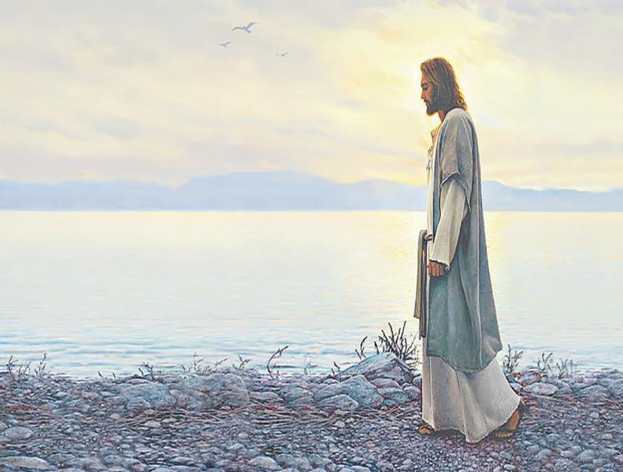
En aquel tiempo, Jesús volvió a Galilea con la fuerza del Espíritu; y su fama se
extendió por toda la comarca.
Enseñaba en las sinagogas, y
todos lo alababan. Fue a Nazaret,
donde se había criado, entró en
la sinagoga, como era su
costumbre los sábados, y se puso
en pie para hacer la lectura.

Slide 8
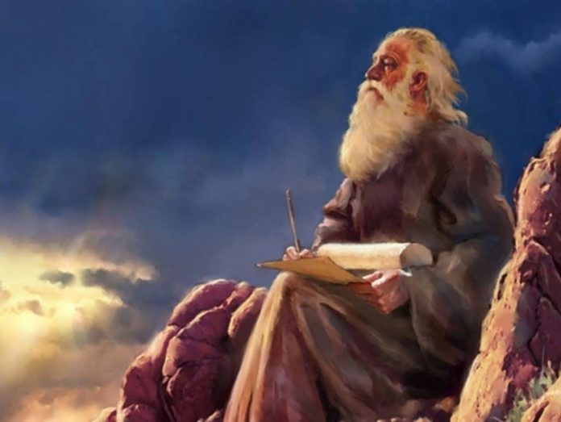
Le entregaron el rollo del profeta Isaías y, desenrollándolo, encontró el pasaje donde estaba escrito:
«El Espíritu del Señor está sobre mí, porque Él me ha ungido”.

Slide 9
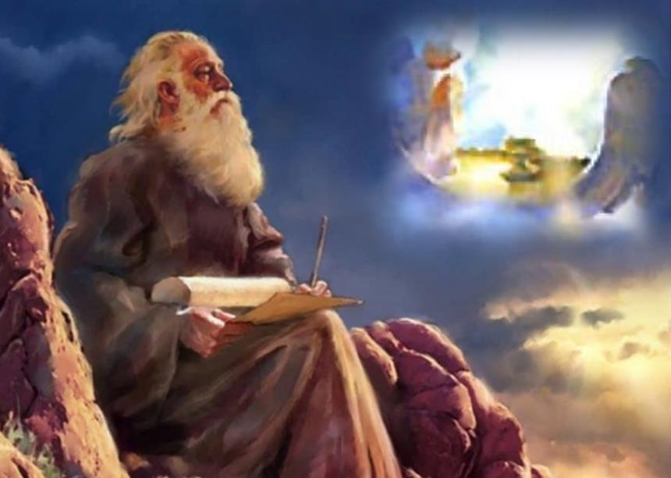
Me ha enviado a evangelizar a los pobres, a proclamar a los cautivos la libertad, y a los ciegos, la vista; a poner en libertad a los oprimidos; a proclamar el año de gracia del Señor».

Slide 10
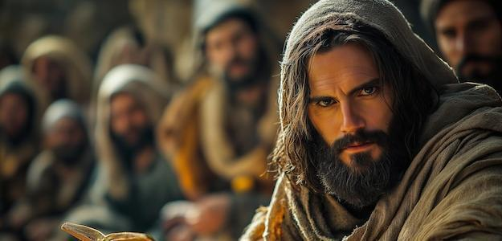
Y enrollando el rollo y devolviéndolo al que lo ayudaba, se sentó.
Toda la sinagoga tenía los ojos clavados en El. Y El comenzó a decirles: «Hoy se ha cumplido esta Escritura que acaban de oír».

Slide 11
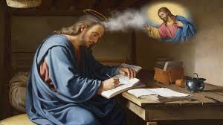
Preguntas para la Lectura
• ¿Qué pretende hacer Lucas con su Evangelio? ¿Para qué lo escribe?.

Slide 12

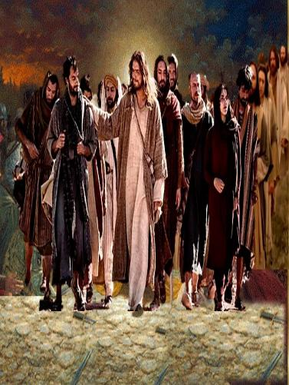
• ¿Qué hace el Señor luego del acontecimiento de las tentaciones en el desierto?
¿

Slide 13
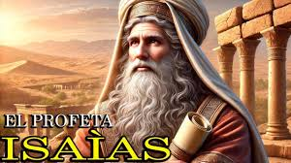
• ¿Qué dice el texto del profeta Isaías?

Slide 14
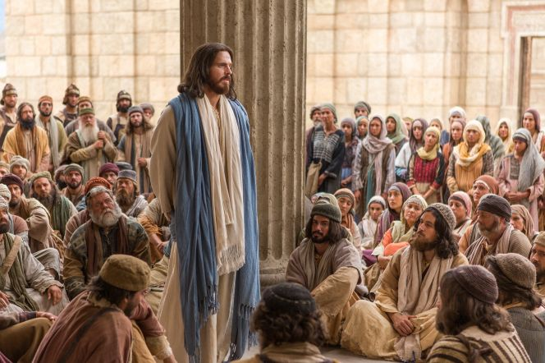
¿Cómo se sintetiza toda la misión del “profeta” presentada en este texto de Isaías?

Slide 15
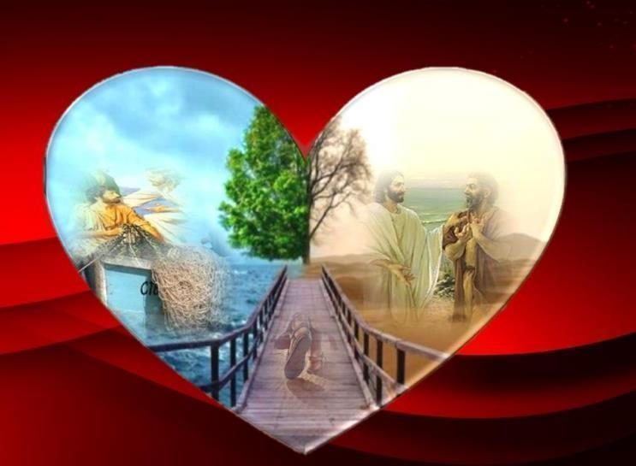
Para Jesús: ¿quién es ese “profeta” que es elegido y que tiene una misión que cumplir?

Slide 16
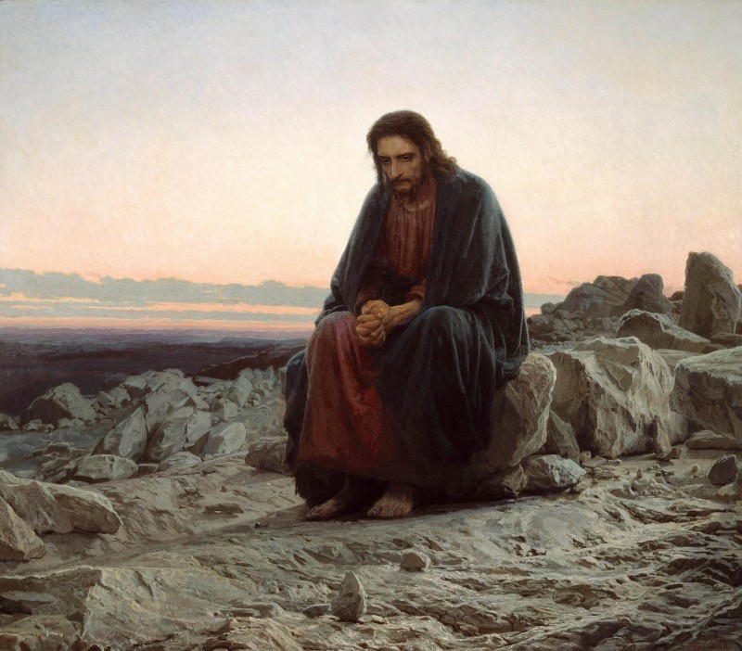
MEDITATIO
¿Qué ME dice el texto?
Motivación:
Jesús reflexiona en la sinagoga, a la luz de la Palabra y en un contexto de oración, sobre la realidad en que vive su pueblo. Hace suyo el programa de actuación señalado en el libro de Isaías y llega a decir: “Hoy se ha cumplido ante ustedes esta profecía”. También nosotros debemos intentar descubrir lo que quiere decirnos esta Palabra en la situación concreta de nuestra vida.

Slide 17
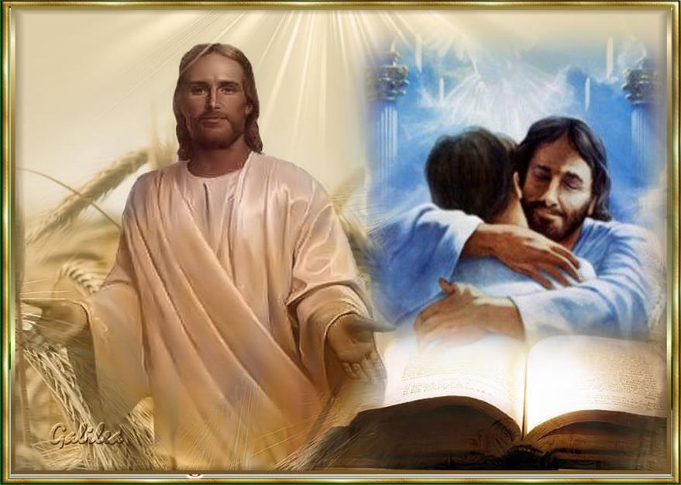
• Viendo cómo el Señor Jesús llevó la Buena Nueva a los pobres, ¿qué puedo hacer para actuar de la misma manera?, ¿cómo, dónde y a quiénes lo debo hacer?

Slide 18
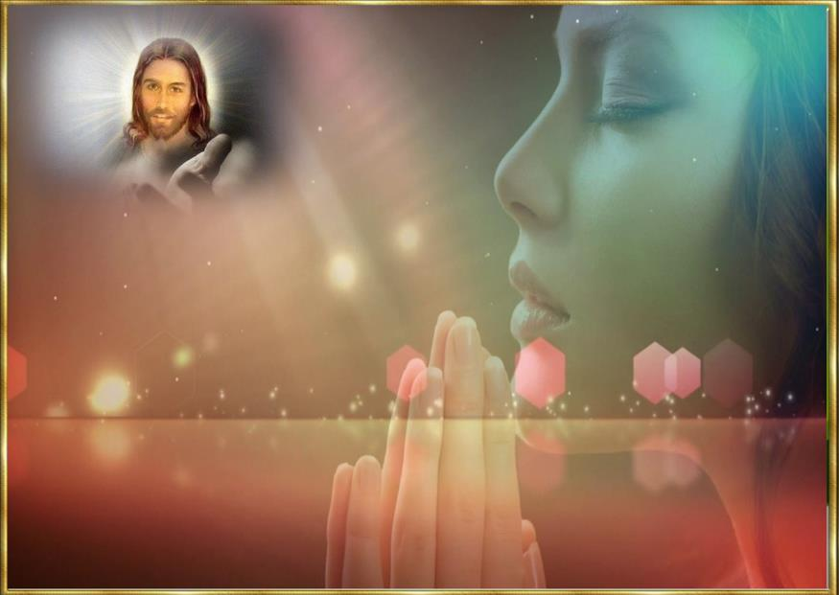
• ¿A qué me compromete el hecho que Jesús haya liberado a los oprimidos y dado libertad a los cautivos?

Slide 19
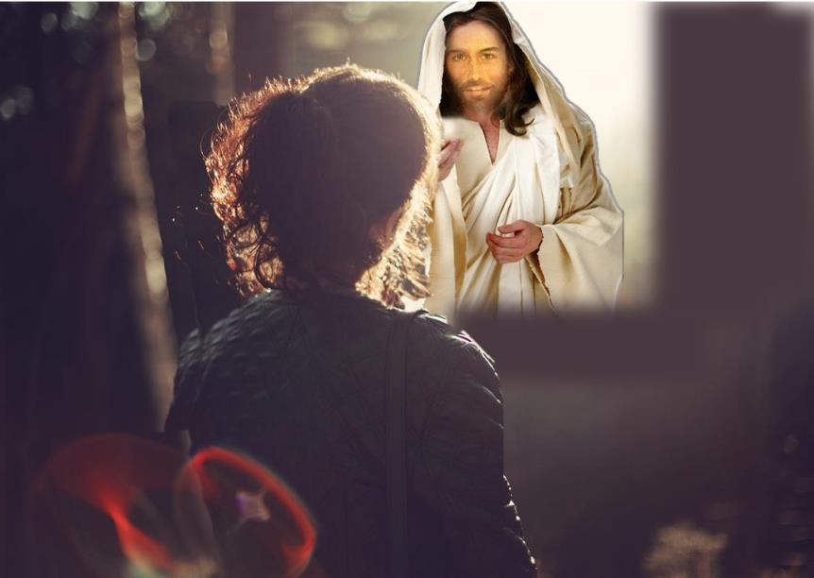
• En mi realidad, ¿quiénes son los oprimidos, los marginalizados, los cautivos, aquellos que necesitan liberarse de sus esclavitudes y dependencias?, ¿qué puedo hacer por ellos?

Slide 20
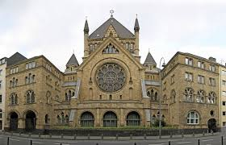
ORATIO
¿Qué le digo al Señor motivado por su Palabra?
Motivación: :
La sinagoga era lugar de escucha de la Palabra, de oración y de instrucción. Nosotros hemos escuchado este evangelio, hemos aprendido cosas sobre Jesús y su misión y ahora tenemos que llevar a la oración todo eso que ha resonado en nuestros corazones.

Slide 21
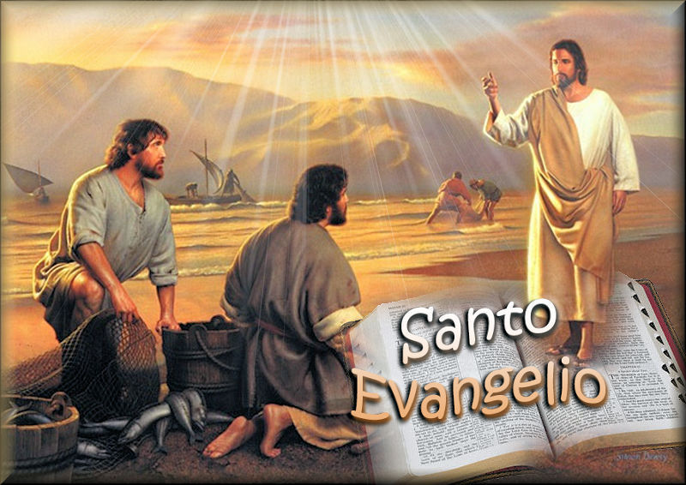
• • Se puede, también, recitar el salmo responsorial que corresponde a este domingo (Salmo 18).).

Slide 22
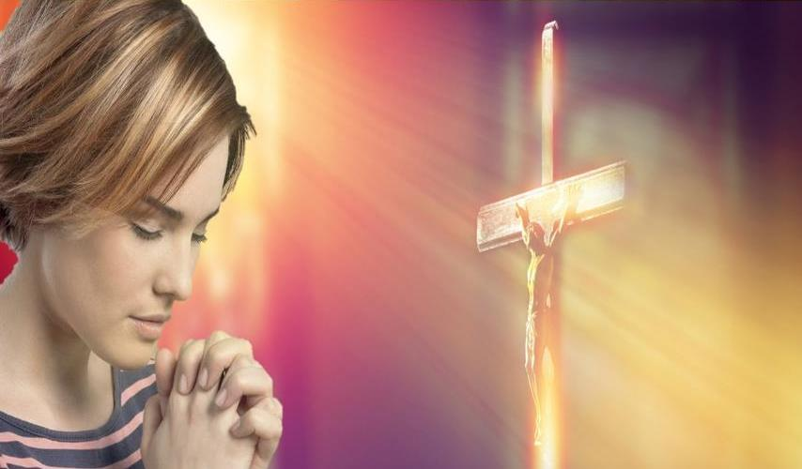
Salmo 18
La Ley del Señor es descanso del alma el precepto del Señor es fiel he instrute a los ignorantes.
Tus palabras Señor , son espiritu y vida

Slide 23
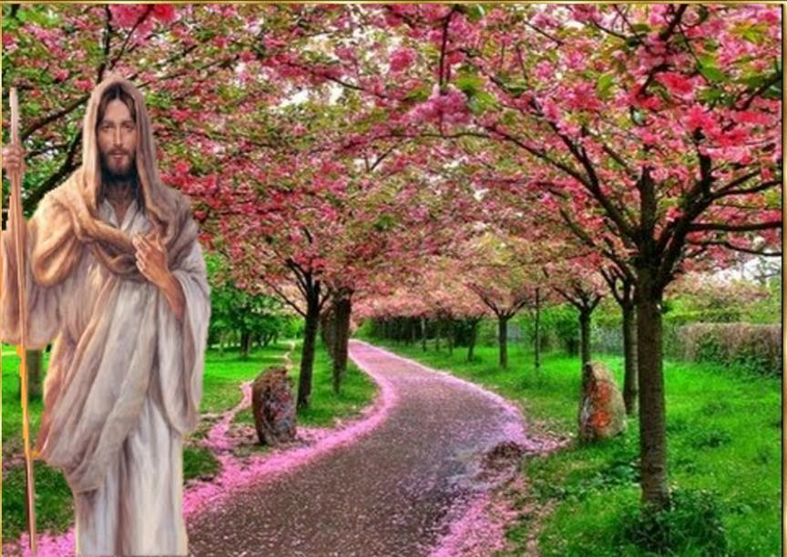
Los mandatos del Señor son rectos y alegran el corazón; la norma del Señor es limpia y da luz a los ojos ;
Tus Palabras Señor eson espiritu y vid.a

Slide 24
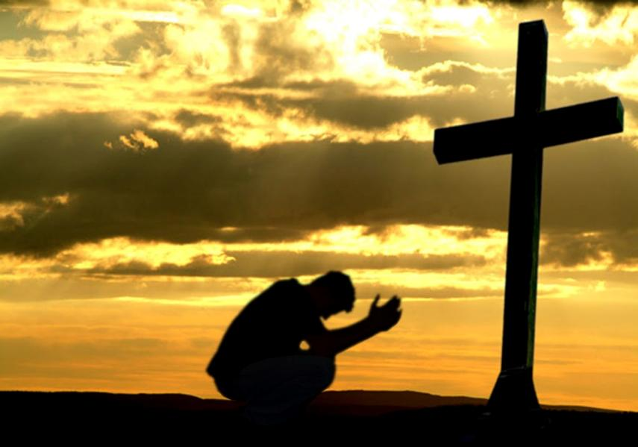
LEn mi angustia invoqué al SEÑOR, clamé a mi Dios y él me escuchó desde su templo, i mi clamor llegó a sus oídos !.
El Señor es mi luz y mi salvación

Slide 25

CONTEMPLATIO
¿Qué me lleva a hacer el texto?
Motivación:
Vicente, en una conferencia a los misioneros sobre la conformidad con la voluntad de Dios, les transmite la alegría y el gozo de continuar, nosotros, la misión que fue anunciada por la boca del profeta Isaías y realizada en plenitud por Cristo: “¡Qué dicha, padres, hacer siempre y en todas las cosas la voluntad de Dios!

Slide 26

No es esto hacer lo que el Hijo de Dios vino a hacer en la tierra, como ya hemos dicho? El Hijo de Dios vino a evangelizar a los pobres; y nosotros, padres, ¿no hemos sido enviados a lo mismo? Sí, los misioneros han sido enviados a evangelizar a los pobres. ¡Qué dicha hacer en la tierra lo mismo que hizo nuestro Señor, que es enseñar el camino del cielo a los pobres!” (XI, 209)

Slide 27
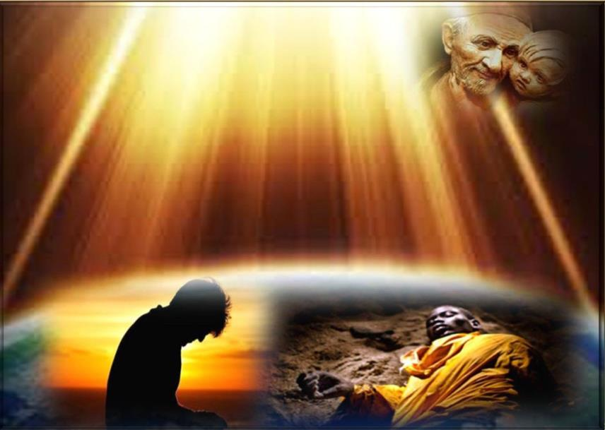
Compromiso
Mejorar nuestra escucha de la Palabra, dejando que ella sea el centro de nuestras decisiones y que nuestros actos sean hoy Buena Nueva a los pobres.

Slide 28
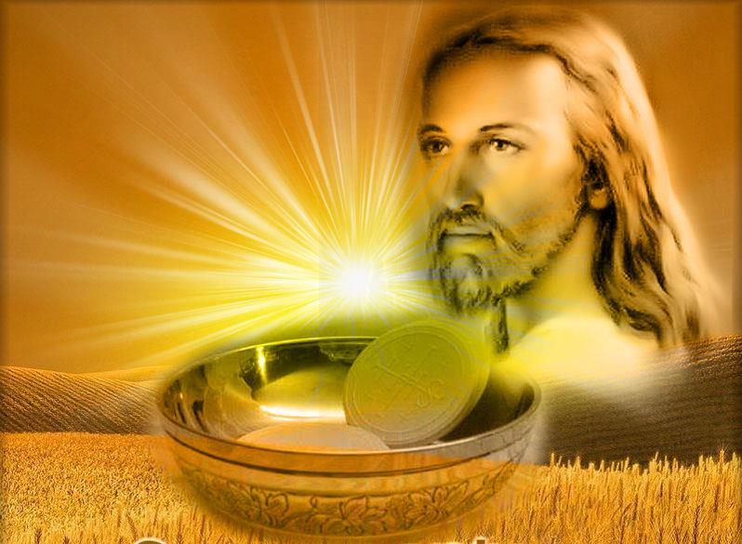
Oración final
En tu caminar por nuestra tierra,
has dado cumplimiento a las profecías antiguas:
has llenado nuestros anhelos,
has superado nuestras esperanzas.
¡Oh Cristo, palabra hecha carne
que cumples el hoy de la misericordia en tu viaje de amor, de perdón y de consuelo a todos los hombres!
acoge nuestras súplicas
en favor de todos los que, también hoy, necesitan tu visita de gracia y perdón
.

Slide 29
Los ciegos ante la verdad,
los oprimidos por la injusticia,
los que no son libres porque no tienen la paz.
Y no permitas que nuestra mirada se aparte ya de ti,
oh sabiduría verdadera
que se cumple hoy en nuestra tierra.
Amén

Slide 30
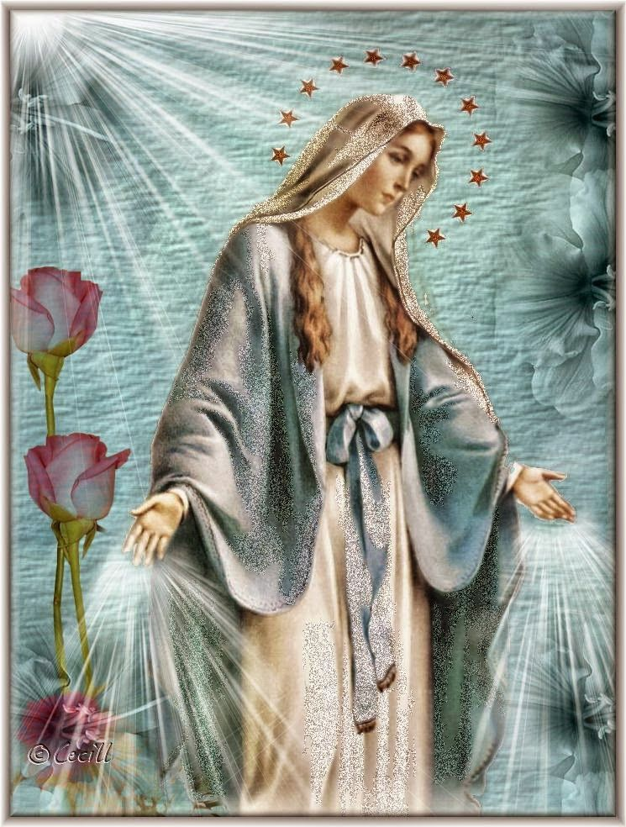
Texto de Lectio Divina: Padre César Chávez Alva (Chuno) C.ongregación de la Misión.
Power Point : Sor Pilar Caycho Vela - Hija de la Caridad de San Vicente de Paúl
Imagen de Portada : Padre : P. Erick Félix, CM

